Slide 1

Mzdové účetnictví
Lenka Wrnatová

Slide 2
Mzdové účetnictví
Program pro generaci mezd zaměstnanců
Zaměstnance lze seřadit dle odpracovaných hodin
Lze vygenerovat výplaty a odeslat email

Slide 3
Rozložení do tříd
Package UI – Main – komunikace s uživatelem
Package UTILS – BookkeepingInterface
– ComparatorInterface
Package APP – Employee – Třída pro objekt zaměstnance
– Position – Třída pro objekt pozice
– Attendance – Třída pro objekt docházka
– Bookkeeping – Třída s hlavní logikou programu
– Writer – Třída pro zápis do souborů
– TextWriter – Třída pro zápis do textových souborů
– BinaryWriter – Třída pro zápis do binárních souborů
– CompareEmployeeByHoursWorked – Třída pro porovnávání zaměstnanců podle odpracovaných hodin

Slide 4
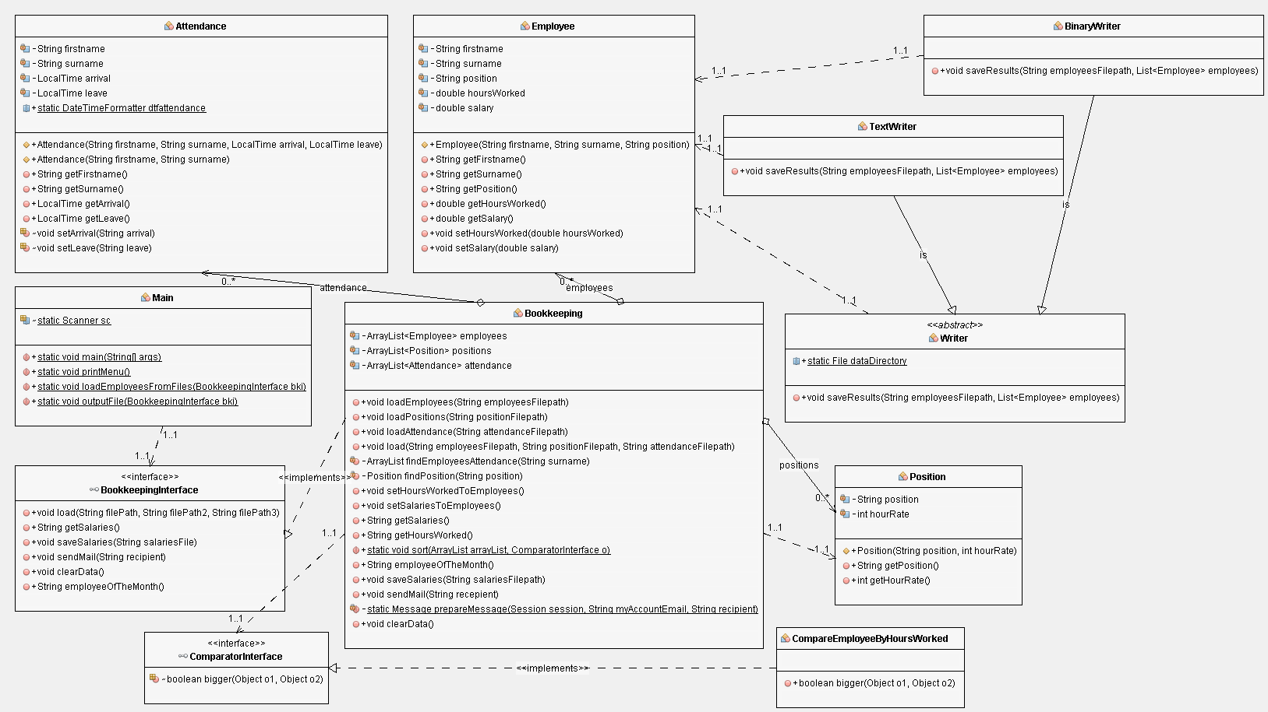
Rozložení do tříd – class Diagram

Slide 5
Externí knihovna JavaMail
JavaMail je knihovna sloužící k vytváření zpráv a emailů v prostředí Java.
Přístupné z https://javaee.github.io/javamail/
Google: účet -> zabezpečení -> povolit přístup méně zabezpečených aplikací

